Slide 5
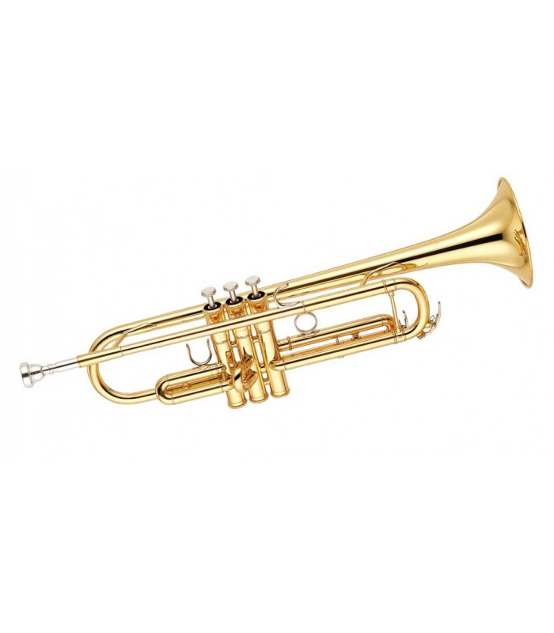
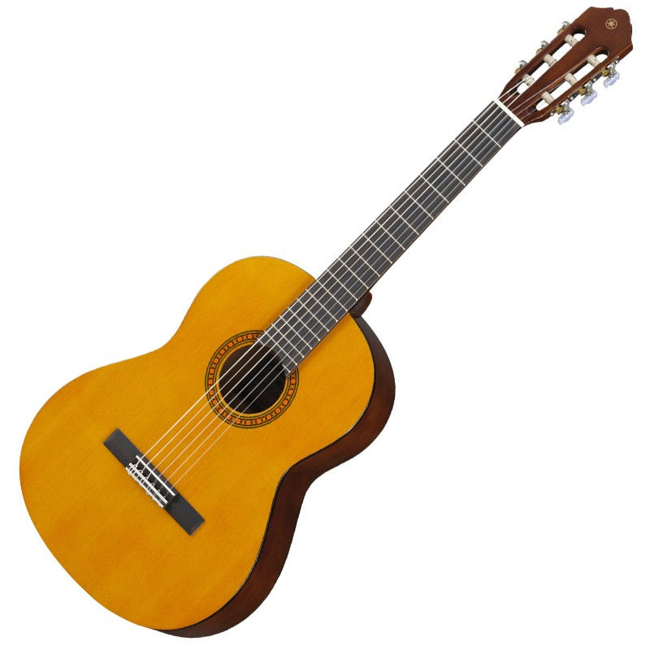
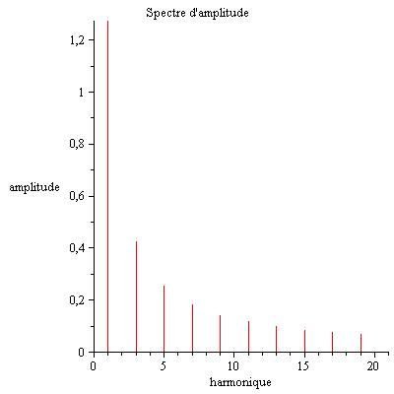
Ondes acoustiques = Ondes mécaniques
Spectre de Fourier
Hauteur
Timbre

Slide 6
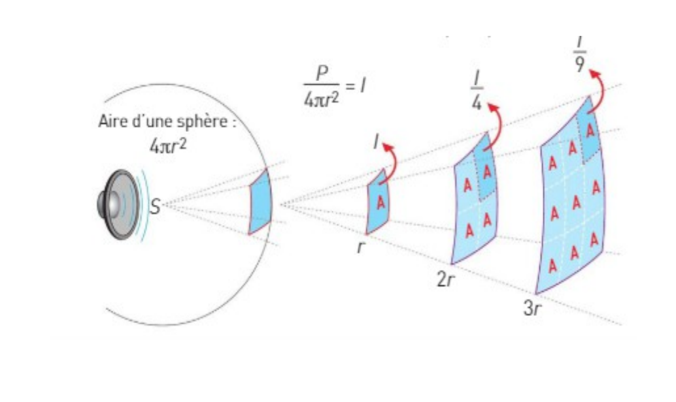
Hachette, Première S enseignement scientifique éd 2019

Slide 7
Conclusion
Ondes sonores
T
Niveau sonore
périodiques
λ
Seuil de douleur
Musique
Oreille
Timbre
Hauteur

